Slide 1
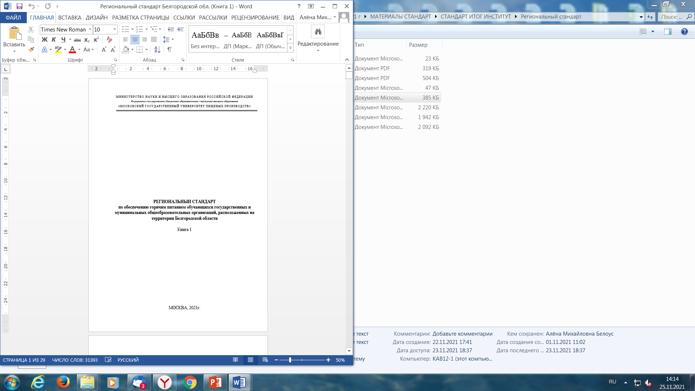
О ВНЕДРЕНИИ регионального стандарта питания обучающихся общеобразовательных организаций В Новооскольском городском округе
Требования к безопасности, составу, пищевой ценности, объему, качеству содержимого «тарелки» и условиям приема пищи в общеобразовательной организации
Требования к экономическим условиям организации питания в государственных и муниципальных общеобразовательных организациях
Требования к технологическим условиям, обеспечивающим производство безопасного и качественного питания для общеобразовательных организаций
Требования к условиям, обеспечивающим формирование у обучающихся, воспитанников мотивации к здоровому питанию
Требования к результатам применения данного стандарта в организации питания в общеобразовательных организациях
Московский университет пищевых производств подготовил для Белгородской области стандарт по обеспечению горячим питанием школьников, с учетом индивидуальных особенностей детей и сезонных продуктов

Slide 2

АУДИТ/АНАЛИЗ/исследования:
РАЗРАБОТАНЫ:
состояние пищеблоков школьных столовых
рекомендации по формированию системы развития материально-технической базы пищеблоков школьных столовых области
применяемые меню двухнедельного питания обучающихся
аналитическая справка по результатам анализа рационов школьного питания, вариативное меню
действующее законодательство областного и муниципального уровней в сфере организации питания
типовые порядки оказания услуги по обеспечению горячим питанием обучающихся муниципальных и государственных школ
эффективность деятельности исполнителей государственных и муниципальных контрактов
предложения по улучшению деятельности организаторов школьного питания и поставщиков пищевых продуктов
программа повышения квалификации технологов общественного питания, работников (до 72 часов), разработаны образовательные программы
профессиональный уровень специалистов школьного питания
рационы питания и состояния системы школьного питания
методические рекомендации по осуществлению производственного контроля (ХАССП)

Slide 3

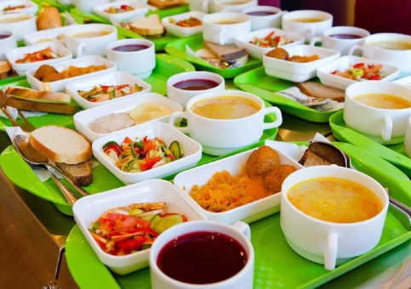
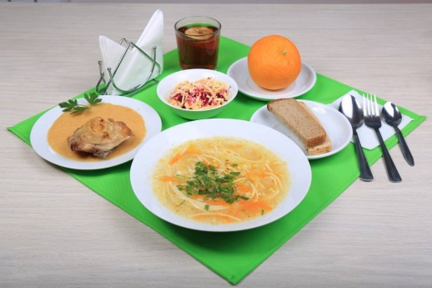
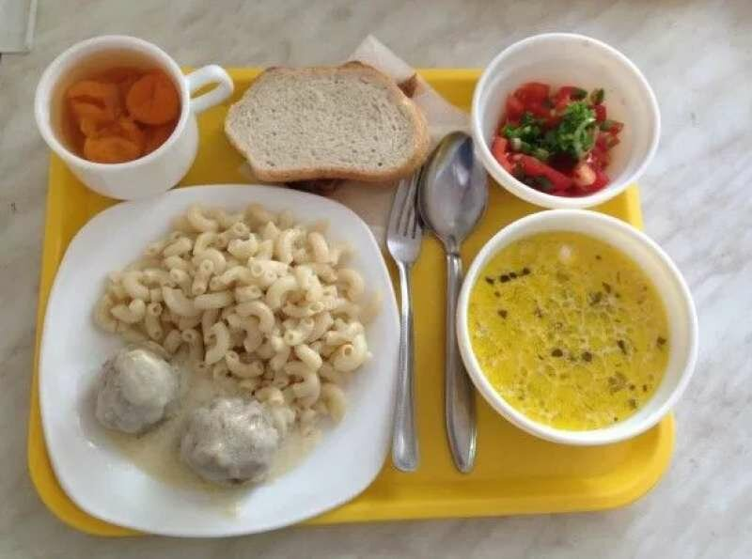
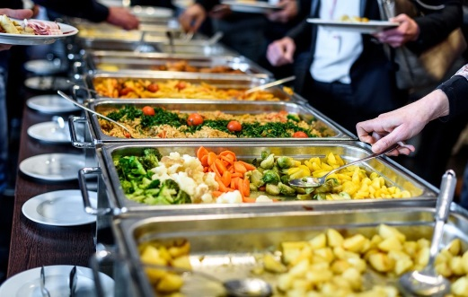
С 6 по 15 декабря в Новооскольском городском округе пройдут родительские встречи с дегустацией новых школьных блюд регионального стандарта питания обучающихся.

Slide 4
В 22 общеобразовательных организациях Новооскольского городского округа горячее питание организовано в столовых полного цикла
Единый подход к организации питания школьников
Качество, сбалансированность и разнообразие рационов здорового питания школьников
Соблюдение санитарных требований к состоянию пищеблока, поставляемых продуктов питания из транспортировке, хранению, приготовлению и раздаче блюд
Системный подход к индивидуальным рационам питания обучающихся, в том числе детей с хроническими заболеваниями
Прозрачность ценообразования для потребителя, заказчика, контролирующих органов и плательщика
Модернизация инфраструктуры школьного питания;
Создание условий для 100 - процентного охвата обучающихся общеобразовательных организаций здоровым горячим школьным питание

Slide 5
Меню разработано для двух возрастных групп 7-11 и 12-17 лет
Для кадетских классов разработано усиленное меню
Отдельное меню для детей с различными заболеваниями, в том числе с сахарным диабетом
Обед
Первый вариант: салат из свеклы с сыром, щи с фрикадельками из птицы, запечённая рыба под соусом, картофельное пюре, компот и хлеб
Второй вариант: салат из свежей капусты, рассольник, детский рубленный бифштекс запеченные овощи, компот из сухофруктов и хлеб
Третий вариант: салат из свежих помидоров и огурцов с растительным маслом, борщ с фасолью и картофелем, тушеная печень в соусе, отварные макароны с маслом, хлеб и чай
Завтрак
Первый вариант: фрукты, детские крокеты, макароны с маслом, чай с лимоном и хлеб
Второй вариант: салат из моркови с яблоками, джем с кусочками фруктов, творожно-пшеничный пунш, чай и батон
Третий вариант: фрукты, сыр, геркулесовая каша на молоке с маслом, какао и хлеб
Ко всем блюдам разработаны технологические карты и четкие указания, как правильно готовить

